Slide 1

Nginx
讲师：夏磊

Slide 2
1、Nginx概述

Slide 3
Nginx是干什么用的
Nginx ("engine x") 是一个高性能的HTTP和反向代理服务器,特点是占有内存少，并发能力强，事实上nginx的并发能力确实在同类型的网页服务器中表现较好，中国大陆使用nginx网站用户有：百度、京东、新浪、网易、腾讯、淘宝等。

Slide 4
作为web服务器
web服务器不是Tomcat么？
Nginx和Tomcat是什么关系？
Nginx可以作为静态页面的web服务器，同时还支持CGI协议的动态语言，比如perl、php等。但是不支持java。
Java程序只能通过与tomcat配合完成。

Slide 5



什么是反向代理？
先看什么是正向代理
www.google.com
www.google.com
代理服务器

Slide 6

再说什么是反向代理
192.168.10.1:8080
www.atguigu.com
192.168.10.2:8080
192.168.10.3:8080

Slide 7
负载均衡
192.168.10.1:8080
www.atguigu.com
192.168.10.2:8080
192.168.10.3:8080

Slide 8
安装nginx

Slide 9
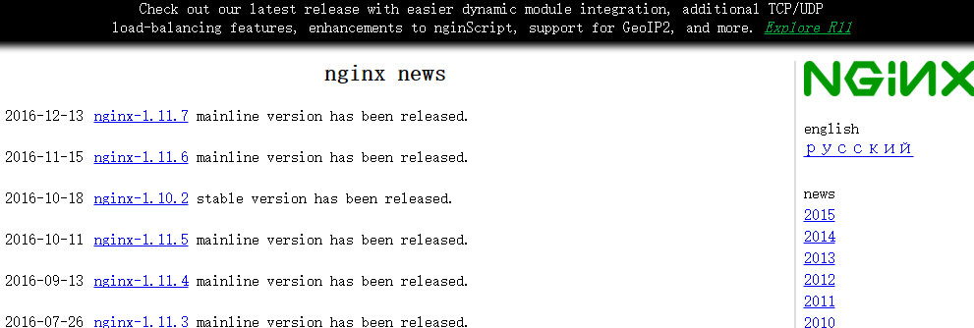
Nginx 官网
http://nginx.org/

Slide 10
需要的素材
pcre-8.37.tar.gz
openssl-1.0.1t.tar.gz
zlib-1.2.8.tar.gz
nginx-1.11.1.tar.gz

Slide 11
1.1.安装pcre
解压缩pcre-xx.tar.gz包
进入解压缩目录，执行./configure
如果提示，需要提前安装gcc++
进入安装光盘目录的软件包(/media/CentOSXX/Package)执行
rpm -ivh libstdc++-devel-4.4.7-17.el6.x86_64.rpm
rpm -ivh gcc-c++-4.4.7-17.el6.x86_64.rpm
./configure完成后，回到pcre目录下执行make，再执行make install

Slide 12
2. 安装openssl
1、 解压缩openssl-xx.tar.gz包。
2、 进入解压缩目录，执行./config
3、 make && make install
3. 安装zlib
1、 解压缩zlib-xx.tar.gz包。
2、 进入解压缩目录，执行./configure。
3、 make && make install

Slide 13
4. 安装nginx
1、 解压缩nginx-xx.tar.gz包。
2、 进入解压缩目录，执行./configure。
3、 make && make install

Slide 14
nginx无法启动: libpcre.so.1/libpcre.so.0: cannot open shared object file解决办法
解决方法：
ln -s /usr/local/lib/libpcre.so.1 /lib64
32位系统则：
ln -s /usr/local/lib/libpcre.so.1 /lib

Slide 15
启动nginx

Slide 16
启动命令
在/usr/local/nginx/sbin目录下
执行 ./nginx
关闭命令
在/usr/local/nginx/sbin目录下
执行 ./nginx -s stop
重新加载命令
在/usr/local/nginx/sbin目录下
执行 ./nginx -s reload

Slide 17
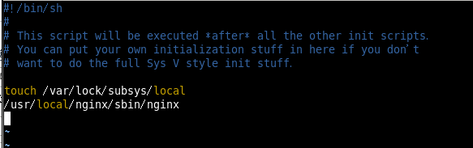
设置nginx为自启动服务
修改linux 启动脚本/etc/rc.d/rc
加入 :
/usr/local/nginx/sbin/nginx

Slide 18
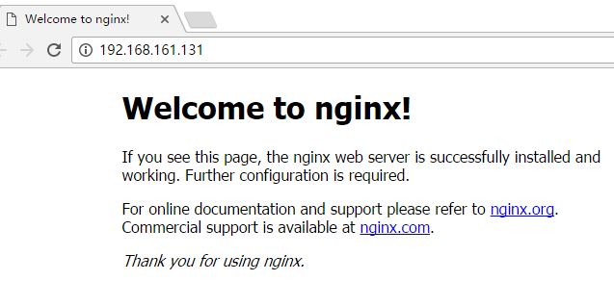
进入首页

Slide 19
结合redis配置负载均衡
1、首先准备两个同时启动的Tomcat

Slide 20
2、拷贝对应jar包到tomcat下lib包中
commons-pool2-2.0.jar
jedis-2.5.2
tomcat-redis-session-manager1.2.jar

Slide 21
3、修改tomcat的下content.xml(加到最下方)
<Valve className="com.orangefunction.tomcat.redissessions.RedisSessionHandlerValve" />
<Manager className="com.orangefunction.tomcat.redissessions.RedisSessionManager"
host="127.0.0.1"
port="6379"
database="0"
maxInactiveInterval="60" />
4、启动redis

Slide 22
5、配置nginx.conf
http {
......
upstream myserver{
ip_hash;
server 115.28.52.63:8080 weight=1;
server 115.28.52.63:8180 weight=1;
}
.....
server{
location / {
.........
proxy_pass http://myserver;
proxy_connect_timeout 10;
}
.........
}
}

Slide 23
nginx的原理与配置

Slide 24
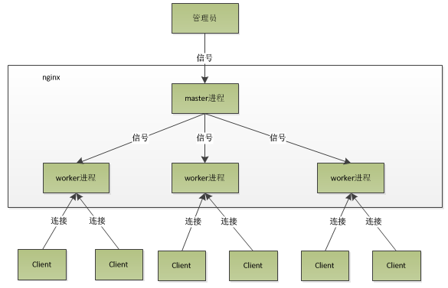
master&worker

Slide 25

client
争抢
worker
Tomcat1
worker
Master
worker
Tomcat2
管理，监控
worker
有新“粮食”了

Slide 26
master-workers的机制的好处
首先，对于每个worker进程来说，独立的进程，不需要加锁，所以省掉了锁带来的开销，同时在编程以及问题查找时，也会方便很多。
其次，采用独立的进程，可以让互相之间不会影响，一个进程退出后，其它进程还在工作，服务不会中断，master进程则很快启动新的worker进程。当然，worker进程的异常退出，肯定是程序有bug了，异常退出，会导致当前worker上的所有请求失败，不过不会影响到所有请求，所以降低了风险。

Slide 27
需要设置多少个worker
Nginx 同redis类似都采用了io多路复用机制，每个worker都是一个独立的进程，但每个进程里只有一个主线程，通过异步非阻塞的方式来处理请求， 即使是千上万个请求也不在话下。每个worker的线程可以把一个cpu的性能发挥到极致。
所以worker数和服务器的cpu数相等是最为适宜的。设少了会浪费cpu，设多了会造成cpu频繁切换上下文带来的损耗。

Slide 28
#设置worker数量。
worker_processes 4
#work绑定cpu(4 work绑定4cpu)。
worker_cpu_affinity 0001 0010 0100 1000
#work绑定cpu (4 work绑定8cpu中的4个) 。
worker_cpu_affinity 0000001 00000010 00000100 00001000

Slide 29
连接数worker_connection
这个值是表示每个worker进程所能建立连接的最大值，所以，一个nginx能建立的最大连接数，应该是worker_connections * worker_processes。当然，这里说的是最大连接数，对于HTTP请求本地资源来说，能够支持的最大并发数量是worker_connections * worker_processes，如果是支持http1.1的浏览器每次访问要占两个连接，所以普通的静态访问最大并发数是： worker_connections * worker_processes /2，而如果是HTTP作为反向代理来说，最大并发数量应该是worker_connections * worker_processes/4。因为作为反向代理服务器，每个并发会建立与客户端的连接和与后端服务的连接，会占用两个连接。

Slide 30
nginx.conf 结构
work_processes
worker_connection
nginx.conf
events
http
listen, server_name,...
server
root,index
location

Slide 31
详情见配置文件 nginx.conf

Slide 32


